Slide 1
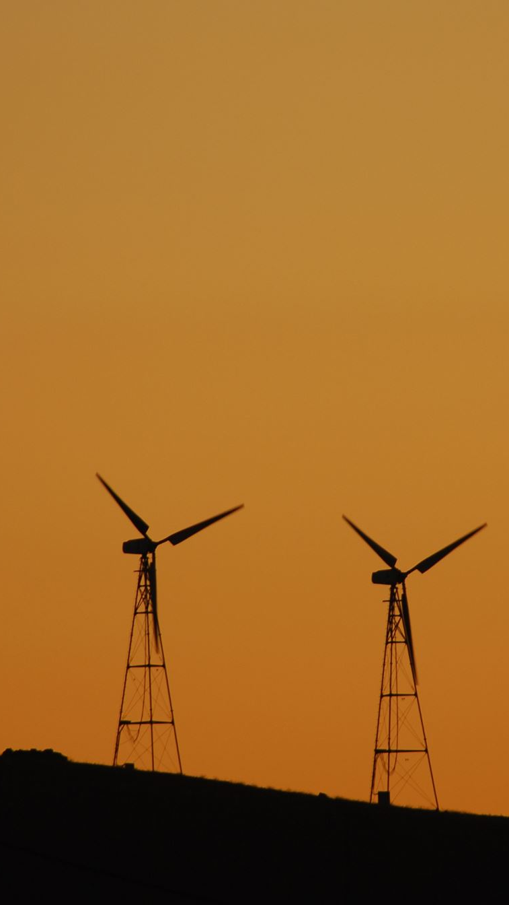
BIENVENIDOS A POWER POINT

Slide 2

DE GUADALUPE CORIA

Slide 3
💻👧🏻

